Slide 1
Chµo mõng c¸c c« gi¸o dù giê
Tiết : Tập viết
LỚP MỘT
GV: Nguyễn Thị Thanh Liễu

Slide 2
G
H

Slide 3
Tô chữ ≡΅ĺή hΞ
G, H

Slide 4
G
G
G
G
G
G
H
H
H
H
H
H
G
G
G
G
G
G
H
H
H
H
H
H
G
G
G
H
H
H

Slide 5
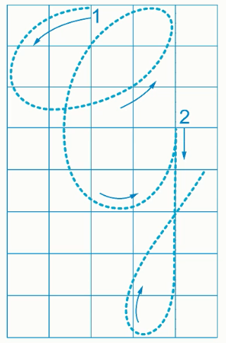
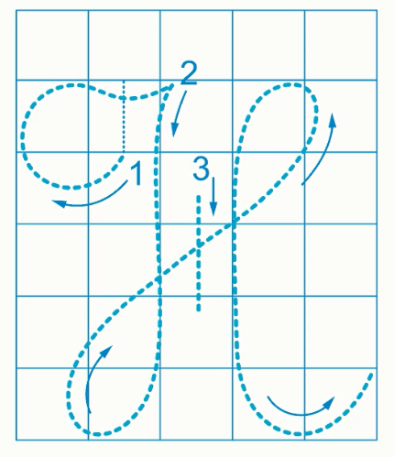

Slide 6
G
G
G
G
G
G
H
H
H
H
H
H
G
G
G
G
G
G
H
H
H
H
H
H
G
G
G
H
H
H

Slide 7
Viĺή từ ngữ,
câu ứng dụng

Slide 8
chóḿ΅ chang
.
.
ǟung ǟinh
.
.
.
HΞ yɃʤ Șọḿ΅ șgườḿ΅ ʐên hΞ Γết trái.
H
H

Slide 9
Thaûo luaän nhoùm boán

Slide 10
chóḿ΅ chang
.
.
ǟung ǟinh
.
.
.
HΞ yɃʤ Șọḿ΅ șgườḿ΅ ʐên hΞ Γết trái.
H
H

Slide 11
chóḿ΅ chang
chóḿ΅ chang
chóḿ΅ chang
ǟung ǟinh
ǟung ǟinh
ǟung ǟinh
HΞ yɃʤ Șọḿ΅ șgườḿ΅ ʐên hΞ Γết trái.
HΞ yɃʤ Șọḿ΅ șgườḿ΅ ʐên hΞ Γết trái.
HΞ yɃʤ Șọḿ΅ șgườḿ΅ ʐên hΞ Γết trái.

Slide 12
Thaûo luaän nhoùm saùu

Slide 13
Tham quan
Bình choïn

Slide 14
XIN CHÂN THÀNH CẢM ƠN QUÝ THẦY CÔ
CÙNG CÁC EM HỌC SINH

